Slide 1
Общее и особенное в соотношении понятий «дополнительное образование детей» и «внеурочная деятельность» обучающихся с ОВЗ
Перетягина А.Г., ст.н. сотрудник ГАУ ДПО «ИРО ПК»

Slide 2
Нормативные документы, регламентирующие процесс организации «внеурочной деятельности»
Федеральный закон Российской Федерации от 29 декабря 2012 г. № 273-ФЗ «Об образовании в Российской Федерации»;
Государственная программа Российской Федерации «Развитие образования» на 2013–2020 годы (распоряжение Правительства Российской Федерации от 22 ноября 2012 г. № 2148-р);
Указ Президента РФ от 7 мая 2012 г. № 599 «О мерах по реализации государственной политики в области образования и науки»; Концепция российской национальной системы выявления и развития молодых талантов (утв. Президентом РФ 3 апреля 2012 г. № Пр-82);
Национальная стратегия действий в интересах детей на 2012–2017 г. (1.06.2012 г.№ 761); Федеральная целевая программа развития образования на 2016–2020 годы» (от 29 декабря 2014 г. № 2765-р); Стратегия развития воспитания в РФ (2015–2025) (утв. Распоряжением Правительства РФ от 29 мая 2015 г. № 996-р);
ФГОС НОО обучающихся с ОВЗ( Приказ № 1558 ), ФГОС образования обучающихся с интеллектуальными нарушениями ( Приказ № 1559Порядок организации и осуществления образовательной деятельности по основным общеобразовательным программам — программам начального общего, основного общего и среднего общего образования (Приказ Минобрнауки России от 30.08.2013 № 1015)

Slide 3
Нормативные документы, регламентирующие процесс организации «дополнительного образования»
Дополнительное образование детей осуществляется с учетом положений Концепции развития дополнительного образования детей (от 4 сентября 2014 г. № 1726-р);
Порядка организации и осуществления образовательной деятельности по дополнительным общеобразовательным программам (Приказ Минобрнауки РФ от 29.08.2013 г. N 1008);
Концепция воспитания (Распоряжение Правительства РФ от 29.05.2015 N 996-р <Об утверждении Стратегии развития воспитания в РФ на период до 2025 года)

Slide 4
Внеурочная деятельность
ЦЕЛЬ :обеспечение достижения планируемых результатов освоения основной образовательной программы начального общего образования [ФГОС НОО обучающихся с ОВЗ,ФГОС образования обучающихся с интеллектуальными нарушениями

Slide 5
Дополнительное образование
ЦЕЛЬ:всестороннее удовлетворение образовательных потребностей человека в интеллектуальном, духовно-нравственном, физическом и (или) профессиональном совершенствовании и не сопровождается повышением уровня образования (ФЗ 273 — ст. 2, п.14)

Slide 6
НАПРАВЛЕНИЯ
Внеурочная деятельность организуется по направлениям развития личности: духовно-нравственное, физкультурно-спортивное и спортивно-оздоровительное, социальное, общеинтеллектуальное, общекультурное (Письмо Минобрнауки РФ от 12 мая 2011 г. № 03–296).

Slide 7
НАПРАВЛЕНИЯ
предполагает реализацию дополнительной общеобразовательной программы определённой направленности: художественной, социально-педагогической, технической, естественнонаучной, физкультурно-спортивной, туристско-краеведческой (Приказ Минобрнауки РФ от 29 августа 2013 г. N 1008, пункт 9).

Slide 8
ФОРМЫ
Внеурочная деятельность осуществляется в формах, отличных от классно-урочной (Письмо Минобрнауки РФ от 12 мая 2011 г. № 03–296). Формы, способы и направления организации внеурочной деятельности определяются образовательной организацией самостоятельно в соответствии с содержательной и организационной спецификой своей основной образовательной программы: клубные заседания, круглые столы, конференции, диспуты, школьные научные общества, олимпиады, соревнования, поисковые и научные исследования, экскурсионный туризм, экспедиции, общественно полезные и естественнонаучные практики, профильные смены (в том числе в каникулярный период в рамках деятельности лагерных смен) (МР от 7.08.2015 № 08–1228).

Slide 9
ФОРМЫ
В дополнительном образовании возможные формы занятий: традиционное занятие, комбинированное занятие, лекция, семинар, практическое занятие, лабораторная работа, тренинг, игра (деловая, ролевая), праздник, аукцион, путешествие, поход, экскурсия, мастерская, гостиная, защита проектов, дискуссия, диспут, суд, зачет, конкурс, КВН, эстафета, соревнование, турнир, конференция, пресс-конференция, фестиваль, творческая встреча, концерт, репетиция и т. д.

Slide 10
Программы ДО
Программное обеспечение дополнительного образования детей и внеурочной деятельности Образовательная программа, в соответствии с современным законодательством, «представляет собой комплекс основных характеристик образования (объем, содержание, планируемые результаты), организационно-педагогических условий и в случаях, предусмотренных данным Федеральным законом, форм аттестации, который представлен в виде учебного плана, календарного учебного графика, рабочих программ учебных предметов, курсов, дисциплин (модулей), иных компонентов, а также оценочных и методических материалов» (ФЗ ст.2, п.9).

Slide 11
Особенности ДО
Дополнительное образование детей с ОВЗ
Для учащихся с ограниченными возможностями здоровья, детей-инвалидов, инвалидов организации, осуществляющие образовательную деятельность, организуют образовательный процесс по дополнительным общеобразовательным программам с учетом особенностей психофизического развития указанных категорий учащихся. Продолжительность реализации программы дополнительного образования в течение года, остается на усмотрение образовательного учреждения.
Занятия в кружках могут проводиться по дополнительным общеобразовательным программам различной направленности (технической, естественнонаучной, физкультурно-спортивной, художественной, туристско-краеведческой, социально-педагогической).
Занятия в дополнительных объединениях могут проводиться по группам, индивидуально или всем составом. Каждый учащийся имеет право заниматься в нескольких объединениях, менять их.
Дополнительные общеобразовательные программы реализуются организацией, осуществляющей образовательную деятельность, как самостоятельно, так и посредством сетевых форм. При реализации дополнительных общеобразовательных программ используются различные образовательные технологии, в том числе дистанционные образовательные технологии. Сроки обучения по дополнительным общеразвивающим программам и дополнительным предпрофессиональным программам для учащихся с ограниченными возможностями здоровья, детей-инвалидов и инвалидов могут быть увеличены с учетом особенностей их психофизического развития в соответствии с заключением психолого-медико-педагогической комиссии — для учащихся с ограниченными возможностями здоровья, а также в соответствии с индивидуальной программой реабилитации — для учащихся детей-инвалидов и инвалидов. Численный состав объединения может быть уменьшен при включении в него учащихся с ограниченными возможностями здоровья и (или) детей-инвалидов, инвалидов. Численность учащихся с ограниченными возможностями здоровья, детей инвалидов и инвалидов в учебной группе устанавливается до 15 человек.
С учащимися с ограниченными возможностями здоровья, детьми-инвалидами и инвалидами может проводиться индивидуальная работа как в организации, осуществляющей образовательную деятельность, так и по месту жительства.

Slide 12
Нормативные требования
Внеурочная деятельность — это составная часть основной образовательной программы, направлена внеурочная деятельность на достижение планируемых результатов освоения основной образовательной программы, но организуется ВД в формах, отличных от классно-урочных, проводится в свободное от учебных занятий время в школьных помещениях, реже — за пределами школы (экскурсии на предприятия, на природу, в музеи и т. п.), но обязательно в тесной связи с учебной программой по предмету, так как предполагает достижение планируемых результатов освоения основной образовательной программы общего образования. За пределами круга знаний, определенного школьными программами, остается немало интереснейших разделов науки, знакомство с которыми является источником умственного обогащения учащихся, и очень часто интерес к предмету, выбор профессии происходит под влиянием внеурочных занятий.

Slide 13
Программы внеурочной деятельности
Рабочая программа курса внеурочной деятельности является необъемлемой частью основной образовательной программы образовательной организации. По статусу рабочая программа относится к комплексу организационно-педагогических условий, обеспечивающих достижение планируемых результатов основной образовательной программы, и является документом образовательной организации, определяющим объем, содержание и последовательность изучения учебного предмета, курса, дисциплины (модуля) в рамках основной образовательной программы (ФЗ 273 — ст.2, п.9).

Slide 14
ОСОБЕННОСТИ РЕАЛИЗАЦИИ ПРОГРАММ ВД
Адаптированная основная образовательная программа реализуется через организацию урочной и внеурочной деятельности. Урочная деятельность состоит из часов обязательной части и части, формируемой участниками отношений. Внеурочная деятельность формируется из часов, необходимых для обеспечения индивидуальных потребностей обучающихся с ОВЗ и в сумме составляет 10 часов в неделю на каждый класс, из которых не менее 5 часов предусматривается на реализацию обязательных занятий коррекционной направленности, остальные — на развивающую область с учетом возрастных особенностей учащихся и их физиологических потребностей.
Реабилитационно-коррекционные мероприятия могут реализовываться как во время внеурочной деятельности, так и во время урочной деятельности. Часы внеурочной деятельности могут быть реализованы как в течение учебной недели, так и в период каникул, в выходные и праздничные.
Реализация АООП НОО осуществляется самой организацией. При отсутствии возможности для реализации внеурочной деятельности образовательная организация в рамках соответствующих государственных (муниципальных) заданий, формируемых учредителем, использует возможности организаций дополнительного образования, организаций культуры и спорта.
В период каникул используются возможности организаций отдыха детей и их оздоровления, тематических лагерных смен, летних школ, создаваемых на базе организаций и организаций дополнительного образования.
Внеурочная деятельность в школе должна обеспечивать индивидуализацию потребностей ребенка с ОВЗ. С этой целью в школе могут быть организованы различные курсы и внеурочная деятельность.
Продолжительность занятий, продолжительность перемен между уроками и коррекционно-развивающими занятиями и внеурочной деятельностью определяется действующими санитарно-эпидемиологическими требованиями к условиям и организации обучения обучающихся с ОВЗ.
Часы, отведенные на внеурочную деятельность, могут быть использованы для:
проведения общественно полезных практик;
исследовательской деятельности;
реализации образовательных проектов, экскурсий, походов, соревнований, посещений театров, музеев.
Допускается перераспределение часов внеурочной деятельности по годам обучения в пределах одного уровня общего образования, а также их суммирование в течение учебного года. СанПиН 2.4.2.2821–10 устанавливает ограничения максимальной продолжительности внеурочной деятельности в течение недели учебного процесса. Для обучающихся с умственной отсталостью программа внеурочной деятельности должна быть направлена на обеспечение духовно-нравственного (нравственного) развития обучающихся в единстве урочной, внеурочной и внешкольной деятельности, в совместной педагогической работе организации, семьи и других институтов общества. Продолжительность перемены между урочной и внеурочной деятельностью должна составлять не менее 30 минут (за исключением категории обучающихся с умеренной, тяжелой, глубокой умственной отсталостью, с тяжелыми множественными нарушениями развития), обучение которых осуществляется по специальной индивидуальной программе развития.

Slide 15
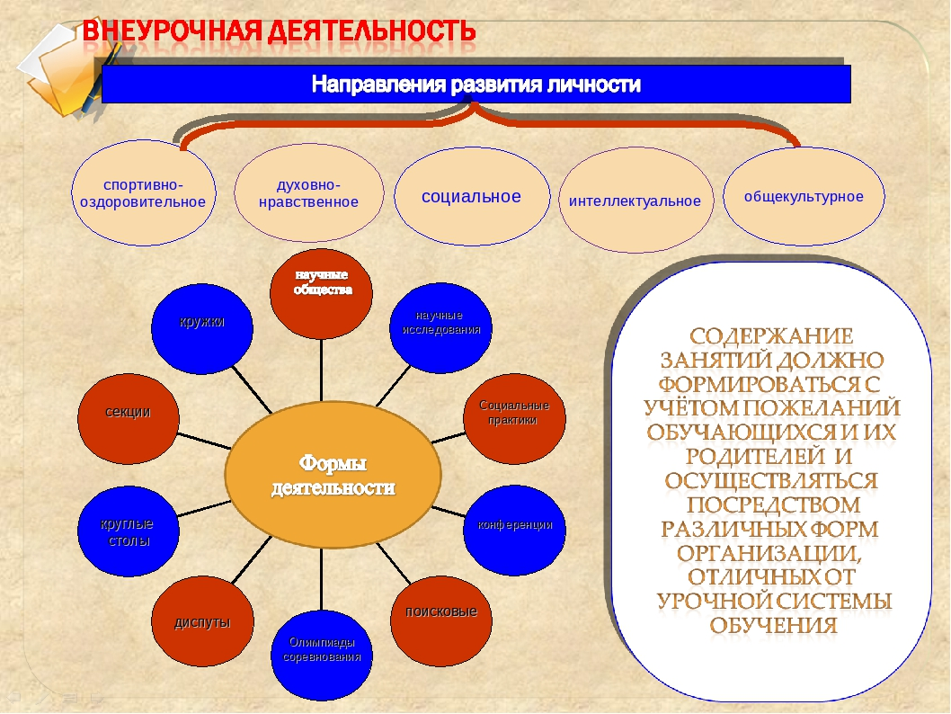
Внеурочная деятельность

Slide 16
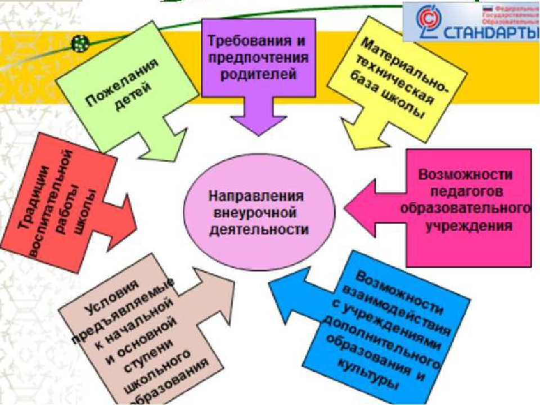
Внеурочная деятельность

Slide 17
Программные требования
Дополнительная общеобразовательная общеразвивающая программа является самостоятельным нормативным документом, содержащим максимально полную информацию о дополнительном образовании, предлагаемом детям преимущественно в возрасте от 6 до 18 лет; имеющим конкретизированные образовательные цель и задачи, а также фиксируемые, диагностируемые и оцениваемые образовательные результаты.

Slide 18
Нормативные требования
Дополнительное образование — это вид образования, который направлен на всестороннее удовлетворение образовательных потребностей человека в интеллектуальном, духовно-нравственном, физическом и (или) профессиональном совершенствовании и не сопровождается повышением уровня образования (ФЗ № 273); на формирование и развитие творческих способностей детей и взрослых, удовлетворение их индивидуальных потребностей в интеллектуальном, нравственном, физическом совершенствовании, а также организацию их свободного времени (ФЗ № 273, ст. 121.1); обеспечивает адаптацию детей к жизни в обществе, их профессиональную ориентацию, выявление и поддержку одаренных и талантливых детей (ФЗ № 273, ст. 121.1), включает ребенка в интересные ему, личностно значимые виды предметной деятельности. Эти занятия могут для воспитанника стать прообразом профессии или хобби.

Slide 19
Условия
Организации, осуществляющие образовательную деятельность, должны создать специальные условия, без которых невозможно или затруднено освоение дополнительных общеобразовательных программ детям с ОВЗ в соответствии с заключением психолого-медико-педагогической комиссии и индивидуальной программой реабилитации ребенка-инвалида и инвалида.
В целях доступности получения дополнительного образования учащимися с ограниченными возможностями здоровья, детьми-инвалидами и инвалидами организации, осуществляющие образовательную деятельность, обеспечивают:
а) для учащихся с ограниченными возможностями здоровья по зрению
— адаптацию официальных сайтов организаций, осуществляющих образовательную деятельность, в сети Интернет с учетом особых потребностей инвалидов по зрению с приведением их к международному стандарту доступности веб-контента и веб-сервисов размещение в доступных для учащихся, являющихся слепыми или слабовидящими, местах и в адаптированной форме (с учетом их особых потребностей) справочной информации о расписании лекций, учебных занятий (должна быть выполнена крупным (высота прописных букв не менее 7,5 см) рельефно-контрастным шрифтом (на белом или жёлтом фоне) и продублирована шрифтом Брайля); присутствие ассистента, оказывающего учащемуся необходимую помощь; обеспечение выпуска альтернативных форматов печатных материалов (крупный шрифт или обеспечение доступа учащегося, являющегося слепым и использующего собаку-поводыря, к зданию организации, осуществляющей образовательную деятельность, располагающего местом для размещения собаки-поводыря в часы обучения самого учащегося;
б) для учащихся с ограниченными возможностями здоровья по слуху
— дублирование звуковой справочной информации о расписании учебных занятий визуальной (установка мониторов с возможностью трансляции субтитров (мониторы, их размеры и количество необходимо определять с учетом размеров помещения); обеспечение надлежащими звуковыми средствами воспроизведения информации;
в) для учащихся, имеющих нарушения опорно-двигательного аппарата
— материально-технические условия должны обеспечивать возможность беспрепятственного доступа учащихся в учебные помещения, столовые, туалетные и другие помещения организации, осуществляющей образовательную деятельность, а также их пребывания в указанных помещениях (наличие пандусов, поручней, расширенных дверных проемов, лифтов, локальное понижение стоек-барьеров до высоты не более 0,8 м, наличие специальных кресел).
При реализации дополнительных общеобразовательных программ учащимся с ограниченными возможностями здоровья, детям-инвалидам и инвалидам предоставляются бесплатно специальные учебники и учебные пособия, иная учебная литература, а также услуги сурдопереводчиков и тифлосурдопереводчиков.
Образовательная деятельность учащихся с ограниченными возможностями здоровья по дополнительным общеобразовательным программам может осуществляться на основе дополнительных общеобразовательных программ, адаптированных при необходимости для обучения указанных учащихся, с привлечением специалистов в области коррекционной педагогики, а также педагогическими работниками, прошедшими соответствующую переподготовку.
Организации, осуществляющие образовательную деятельность, могут оказывать помощь педагогическим коллективам других образовательных организаций в реализации дополнительных общеобразовательных программ, организации досуговой и внеучебной деятельности учащихся, а также молодежным и детским общественным объединениям и организациям на договорной основе.

Slide 20
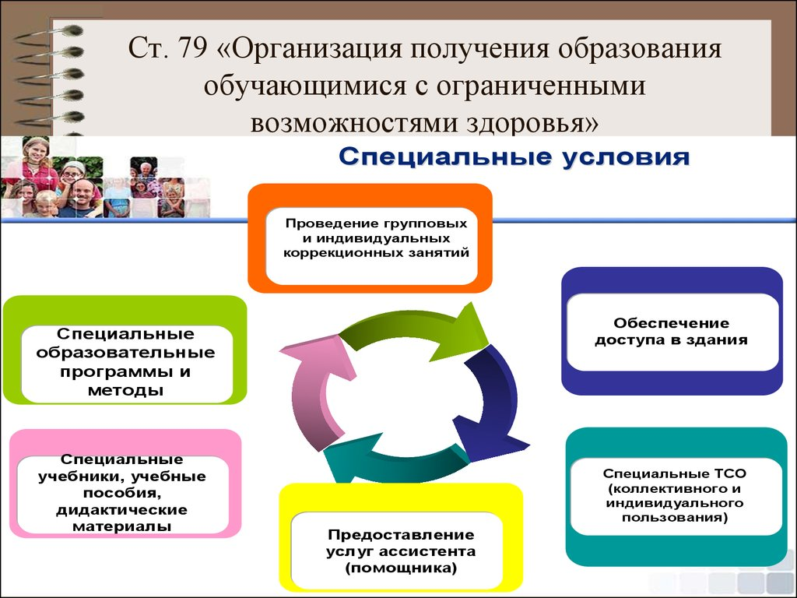
Нормативные требования

Slide 21
ВЫВОД
урочная деятельность, внеурочная деятельность и дополнительное образование не должны существовать друг без друга, ибо по отдельности они односторонни и неполноценны, а в совокупности способны решить целый комплекс задач, направленных на гуманизацию всей жизни школы: выровнять стартовые возможности развития личности ребенка, способствовать выбору его индивидуального образовательного пути, обеспечивать каждому ученику «ситуацию успеха», содействовать самореализации личности ребенка.

Slide 22
ВЫВОД
Внеурочная деятельность должна развиваться в ОО и способствовать расширению образовательного пространства, не копировала дополнительное образование, создавала дополнительные условия для развития учащихся, чтобы каждый ребенок смог развить и реализовать свои творческие возможности

Slide 23
Спасибо за внимание!
Контакты: Перетягина Арина Геннадьевна, ст. н. сотрудник ГАУ ДПО ИРО ПК
89504443199
83422368775

